Slide 1
Membuat dan menjalankan
Function

Slide 2
Input atau bahan / material
Bahan
Bahan3
Bahan2
Melakukan sesuatu terhadap bahan baku
proses
Menghasilkan sesuatu / nilai baru
Output

Slide 3


?

Slide 4
Function
Block Code yang dibuat untuk melakukan tugas spesifik
Dapat dipanggil berulang kali
Memudahkan penelusuran
Reusability

Slide 5
Contoh Kasus
Function

Slide 6

+
a
b
b
b
a
a

Slide 7
Menjumlahkan 2 buah kubus
Ketahui masing-masing sisi kubus => sisi a = 8 sisi, b = 3
Hitung volume masing-masing kubus => 8³ = 512, 3³ = 27
Jumlahkan hasilnya => 512 + 27 = 539
Kembalikan nilainya => 539

Slide 8
Implementasi ke JavaScript
Menjumlahkan 2 kubus

Slide 9
Function Declaration
function jumlahVolumeKubus(a, b){
}
Keyword
Untuk memberitau js bahwa kita akan memulai membuat fungsi
Bungkus function dengan kurung kurawal, untuk menandai awal dan akhir sebuah fungsi

Slide 10
Function Declaration
function jumlahVolumeKubus(a, b){
}
Nama fungsi
Beri nama fungsi yang menjelaskan apa yang akan dilakukan

Slide 11
Function Declaration
function jumlahVolumeKubus(a, b){
}
Parameter / Arguments
Data yang akan dikirim dari luar saat pemanggilan function, untuk digunakan di dalam function
Anggap sebagai variable khusus untuk function
Optional, boleh ada boleh tidak
Jika tidak ada kosongkan, tapi kurung harus tetap ditulis
Jika ada, boleh sebanyak mungkin sesuai kebutuhan

Slide 12
Function Declaration
function jumlahVolumeKubus(a, b){
return
}
Sebuah fungsi biasanya mengembalikan sebuah nilai
Menggunakan keyword return, lalu diikuti dengan nilai kembaliannya
Kegunaan nya untuk memberitahu bahwa kita telah selesai mengerjakan sesuatu dan ‘inilah’
Setelah sampai pada keyword return, maka function akan berhenti berjalan

Slide 13
Function
Parameter & Argument

Slide 14
Parameter
“variable yang ditulis didalam kurung pada saat function dibuat, digunakan untuk menampung nilai yangdikirimkan saat function dipanggil.”
~

Slide 15
Argument
“nilai yang dikirimkan ke parameter ”
~

Slide 16
Function Declaration
Parameter
function penjumlahan(a, b) {
let total;
total = a + b
return total
}
console.log( penjumlahan(1, 2) )
Argument

Slide 17
Kamu naenya??
Bagaimana jika
Parameter dan argument nya
Tidak sesuai
?
~

Slide 18
Biar aku kasi tau yea
Jika parameter lebih sedikit dari argument,
Maka argument kelebihannya akan diabaikan

Slide 19
Function Declaration
function penjumlahan(a, b) {
let total;
total = a + b
return total
}
console.log( penjumlahan(1, 2, 3) )
Nilai 3 akan diabaikan

Slide 20
Jika parameter lebih banyak dari argument,
Maka parameter kelebihannya akan diisi dengan nilai
’undefined’

Slide 21
Function Declaration
function penjumlahan(a, b, c) {
let total;
total = a + b
return total
}
console.log( penjumlahan(1, 2) )
Nilai dari parameter c adalah ‘undefined’

Slide 22
Dopleganger Arguments
pseudo variable
“array yang berisi nilai yang dikirimkan saat fungsi dipanggil”
~

Slide 23
Arguments
function penjumlahan(a, b) {
let total;
total = a + b
return total
}
console.log( penjumlahan(1, 2, 3) )

Slide 24
Arguments
console.log( penjumlahan(10, 2, 20, “beby”, true) )
arguments = [10, 2, 20, "beby", true]

Slide 25
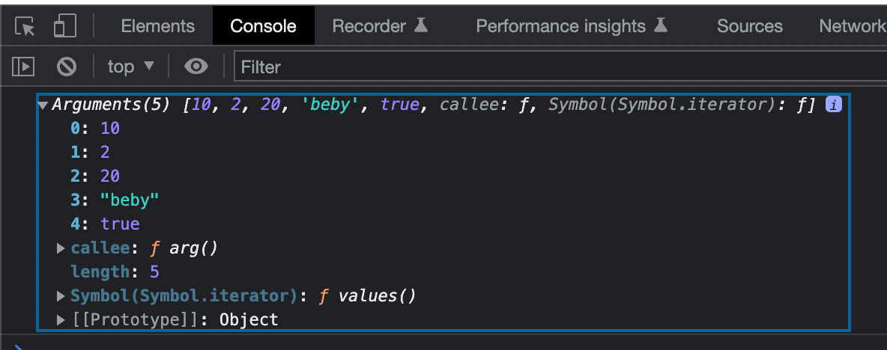
Arguments
function arg() {
return arguments;
}
console.log( arg(10, 2, 20, “beby”, true) )

